Slide 1
Chào mừng các thầy cô giáo
đến dự giờ thăm lớp
LỚP 2A
Sinh viên : Đào Thị Minh Phượng

Slide 2
KIỂM TRA BÀI CŨ
Cây có thể sống ở đâu?
Cây sống được ở khắp mọi nơi: trên cạn, dưới nước
Kể tên một số loài cây mà em biết và cho biết chúng sống ở đâu
Một số cây là: cây cam- trên cạn,cây quýt-trên cạn,cây dừa-trên cạn,cây bèo-dưới nước….

Slide 3
Tiết 26: MỘT SỐ LOÀI CÂY
SỐNG TRÊN CẠN

Slide 4
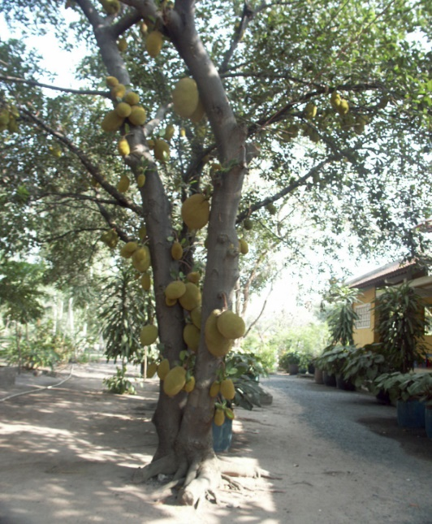
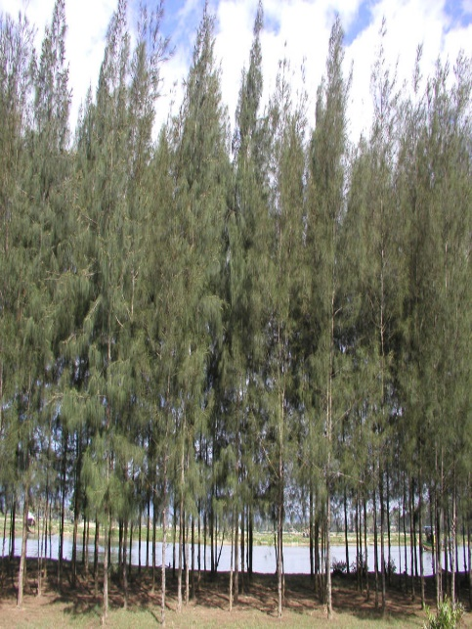
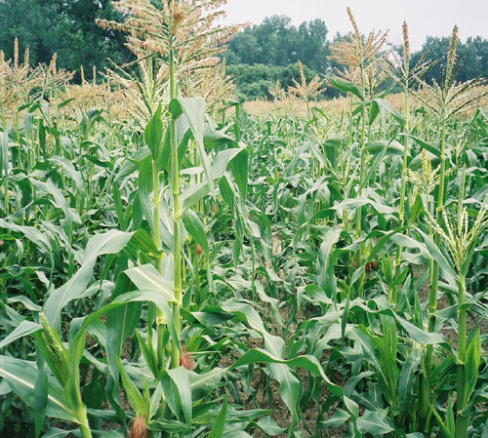
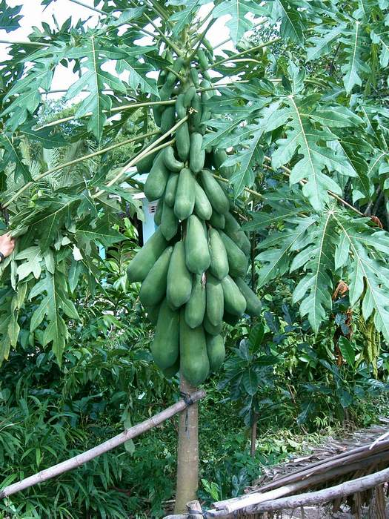
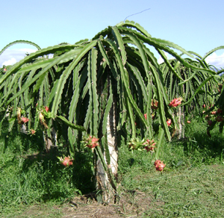
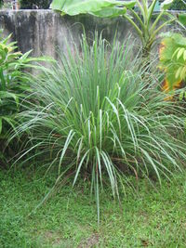
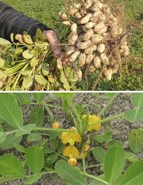
Hoạt động 1: Tìm hểu tên gọi,đặc điểm,lợi ích của 1 số loài cây sống trên cạn
Hình 1
Hình 2
Hình 3
Hình 4
Tổ 1
Tổ 2
Hình 5
Hình 6
Hình 7
Tổ 3,4

Slide 5
NỘI DUNG THẢO LUẬN:
Trong hình là cây gì?
Thân cây,cành cây,lá cây đó có gì nổi bật?
Lợi ích của cây đó?

Slide 6
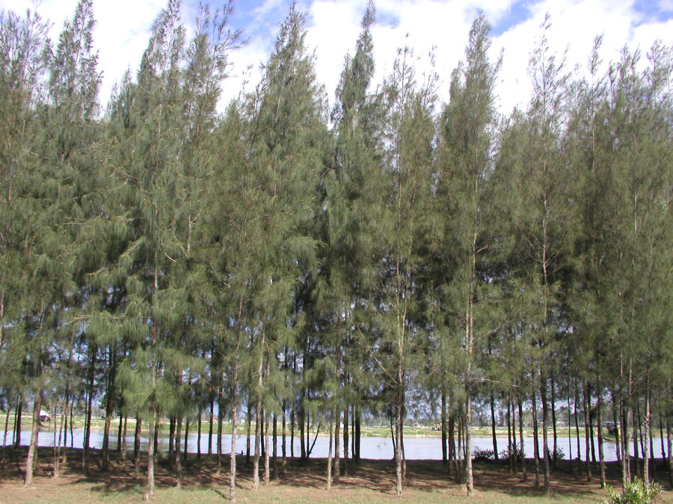
Tổ 1
Hình 1
Hình 2

Slide 7
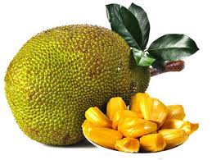
Cây mít :Thân thẳng, có nhiều cành, lá. Quả mít to, có gai.
Lợi ích: Cho qủa để ăn,lấy gỗ
Cây mít

Slide 8
Cây phi lao: Thân tròn, cao,thẳng,lá dài ít cành.
Lợi ích:chắn gió ,chắn cát,làm cảnh,cho bóng mát.
Cây phi lao

Slide 9
Tổ 2
Hình 3
Hình 4

Slide 10
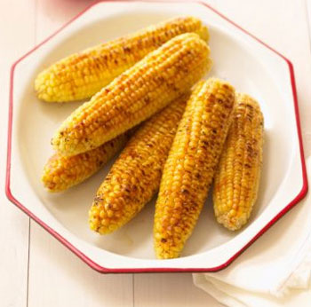
Cây ngô: thân mềm mọc thẳng đứng,không có cành,nhiều lá dài
Lợi ích : cho bắp để ăn
Cây ngô (bắp)

Slide 11
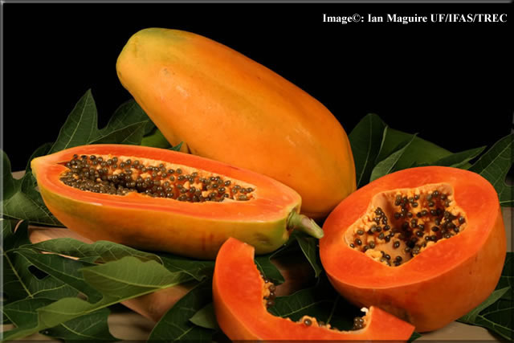
Cây đu đủ: thân thẳng,có nhiều cành lá,quả mọc quanh thân.
Lợi ích : cho quả để ăn.
Cây đu đủ

Slide 12
Tổ 3,4
Hình 5
Hình 6
Hình 7

Slide 13
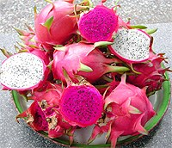
Cây thanh long: có hình dạng giống như xương rồng.Quả mọc đầu cành
Lợi ích: cho quả để ăn
Cây thanh long

Slide 14
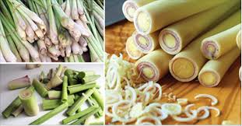
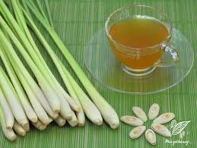
Cây sả: thân cỏ có nhiều lá dài
Lợi ích: có củ để ăn,để pha trà
Cây sả

Slide 15
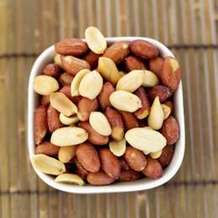
Cây lạc: mọc lan ra mặt đấthoa vàng,ra củ (quả)
Lợi ích : ra củ để ăn
Cây lạc (đậu phộng )

Slide 16
Cây mít
Cây phi lao
Cây ngô
Cây đu đủ
Hình 1
Hình 2
Hình 3
Hình 4
Cây thanh long
Cây sả
Cây lạc
Hình 5
Hình 6
Hình 7

Slide 17
Hình 1: Cây mít, Hình 2: Cây phi lao Hình 3:Cây ngô
Hình 4: Cây đu đủ, Hình 5:Cây thanh long Hình 6:Cây sả
Hình 7:Cây lạc
Trong tất cả những cây trên cây nào thuộc
Loài cây ăn quả:
Loài cây lương thực thực phẩm:
Loài cây cho bóng mát:
Cây mít
Cây đu đủ
Cây thanh long
Cây ngô
Cây sả
Cây lạc
Cây mít
Cây phi lao

Slide 18
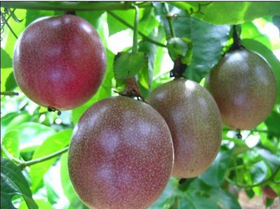
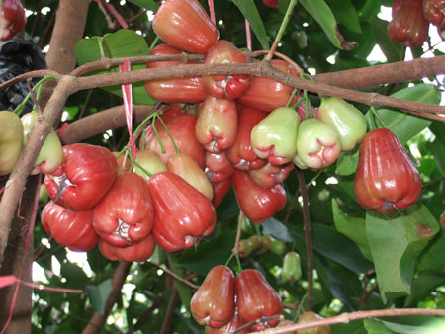
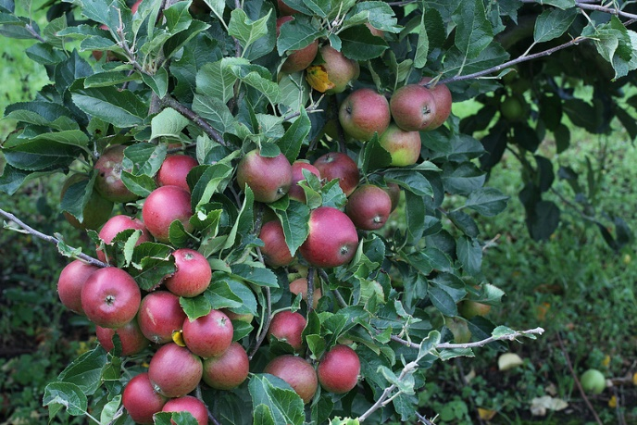
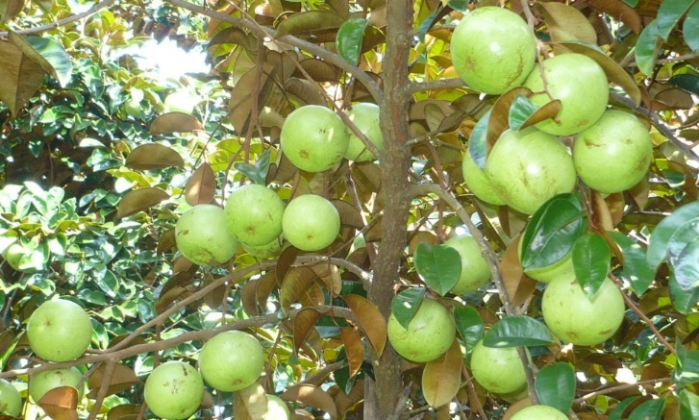
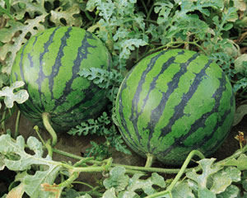
CÂY ĂN QUẢ
Chanh leo
Cây roi
Cây táo
Vú sữa
Dưa hấu

Slide 19
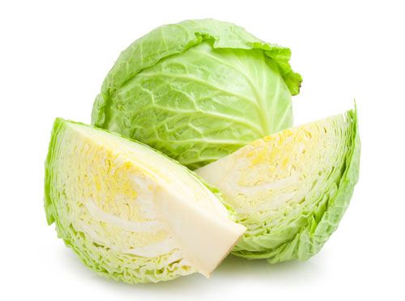
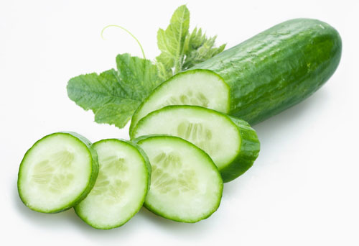
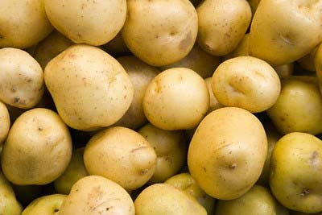
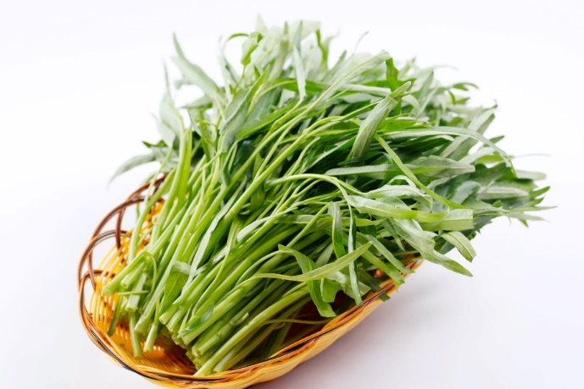
CÂY LƯƠNG THỰC, THỰC PHẨM
Bắp cải
Dưa chuột
Dưa chuột
Khoai tây
Rau muống

Slide 20
Ngoài 3 lợi ích trên,các cây trên cạn còn nhiều lợi ích khác nữa.Em hãy tìm các loài cây sống trên cạn thuộc :
1. Loại cây lấy gỗ:
Cây bạch đàn,cây xà cừ,cây thông…
2. Loại cây làm thuốc,làm gia vị:
Cây đinh lăng, rau má,nhọ nồi,tía tô…
3.Loại cây làm cảnh,trang trí
Cây hoa hồng,cây hoa giấy,cây mai…

Slide 21
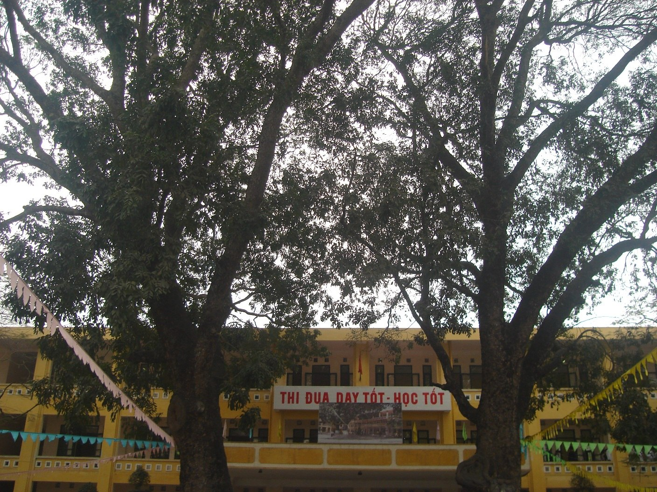
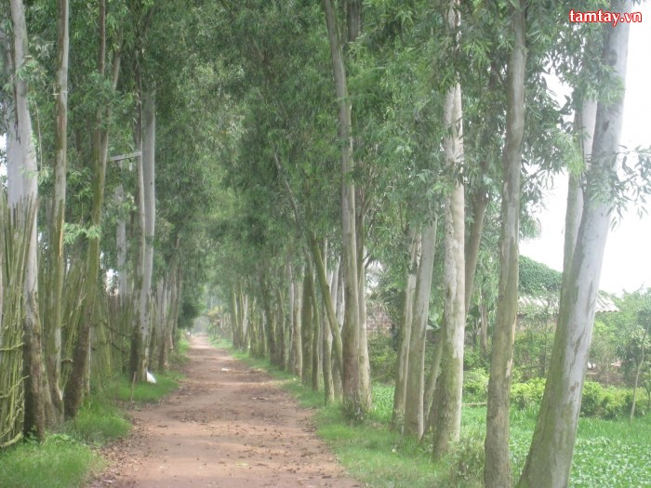
Cây lấy gỗ:
Cây xà cừ
Cây bạch đàn

Slide 22
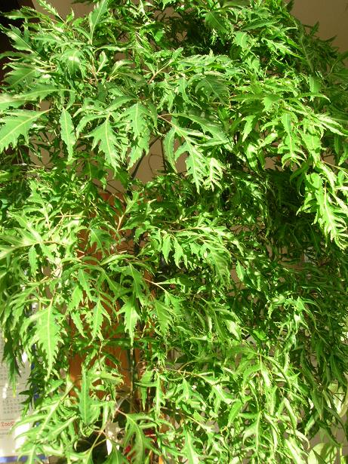
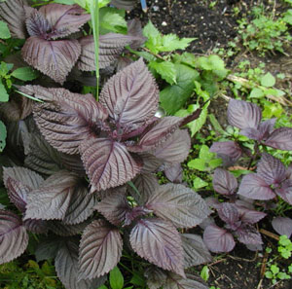
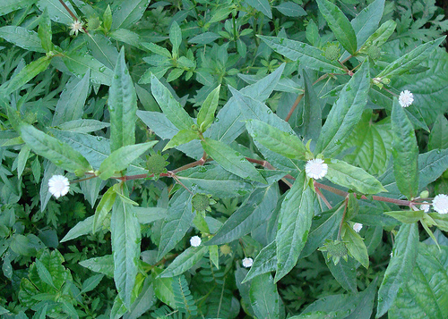
Cây làm thuốc,làm gia vị
Cây đinh lăng
Cây tía tô
Cây nhọ nồi

Slide 23
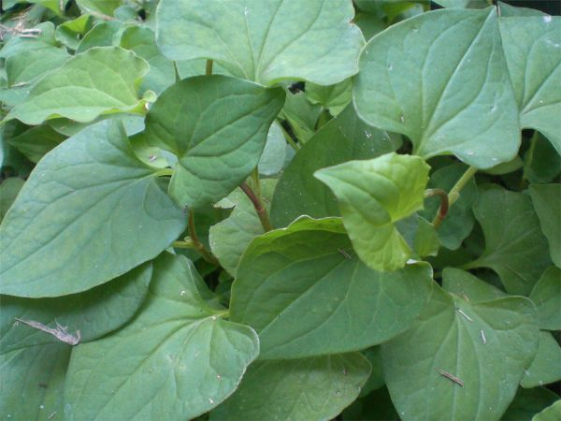
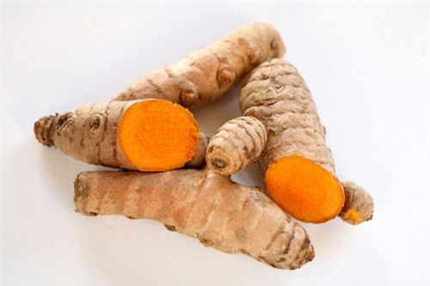
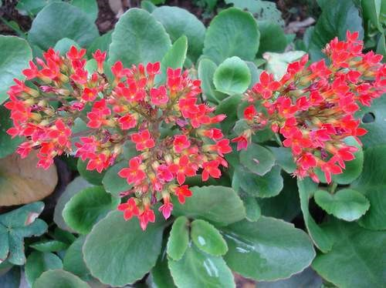
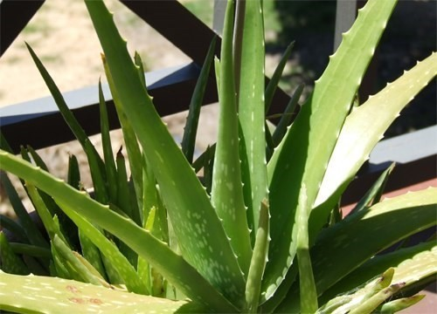
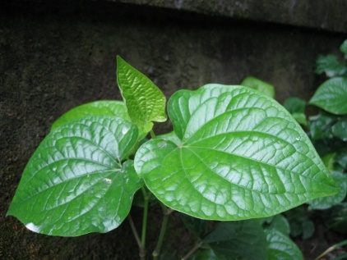
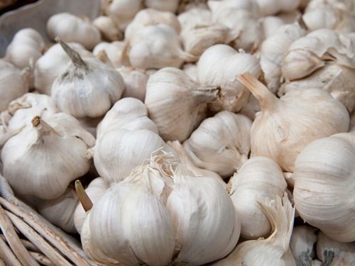
DIẾP CÁ
NGHỆ
BỎNG
NHA ĐAM
LÁ LỐT
TỎI

Slide 24
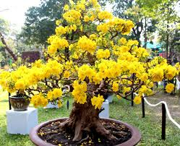
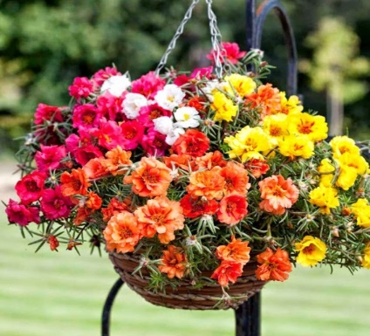
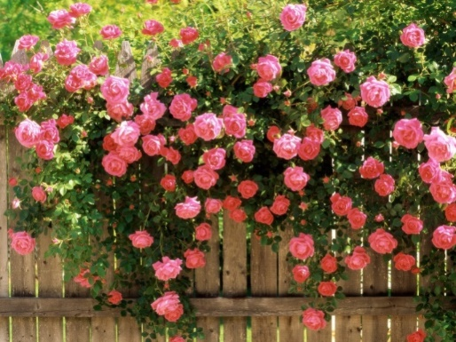
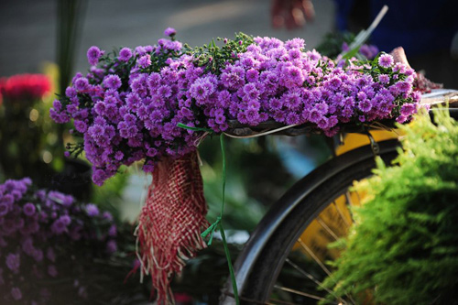
CÂY LÀM CẢNH,TRANG TRÍ
HOA GIẤY
CÂY MAI
MƯỜI GIỜ
HOA HỒNG
HOA LƯU LY

Slide 25
Ghi nhớ
Có rất nhiều các loài cây trên cạn thuộc các loại cây khác nhau tùy thuộc vào lợi ích của chúng.Các loài cây đó được dung để cung cấp thực phẩm cho con người,động vật: làm thuốc,lấy gỗ,cho bóng mát…

Slide 26
Ô CHỮ KÌ DIỆU
1
H
O
A
C
U
C
2
2
Q
U
A
G
Â
C
3
Q
U
Y
T
4
M
I
T
5
X
X
Ư
Ư
Ơ
Ơ
N
N
G
R
Ô
N
G
6
6
R
Ê
7
T
T
H
H
Ô
Ô
N
N
G
G
8
C
A
U
9
9
D
Ư
A
H
Â
U
10
P
H
Ư
Ơ
N
G
10
9
7
7
7
6
5
4
3
2
1
1
9
7
6
7
10
10
1
10

Slide 27
Loài hoa tượng trưng cho mùa thu.
1

Slide 28
Qủa màu đỏ ,
dùng để thổi xôi
2

Slide 29
Họ hàng nhà cam .
3

Slide 30
Qủa gì có nhiều gai có mùi thơm ?
4
4

Slide 31
Loài cây nhiều
gai
Có thể
sống ở
sa mạc .
5

Slide 32
Một bộ phận của
cây
nằm dưới đất
giúp cây
lấy chất
dinh dưỡng.
6

Slide 33
Cây lá hình kim ,không thể thiếu được trong ngày tết Nô-en?
7

Slide 34
Quả gì bà của
chúng ta hay ăn ?
8

Slide 35
Quả gì xanh vỏ đỏ lòng
hạt màu đen .
9

Slide 36
Loài hoa thường
nở vào ,mùa hè
và hay có
ở sân trường .
10

Slide 37
Cám ơn cô và các bạn
đã chú ý lắng nghe !

